Slide 1

Quản lý vi phạm giao thông
Nhóm: SE06
Nguyễn Bảo Linh
Trần Anh Duy
Đỗ Quang Huy

Slide 2
Nội dung
Ý tưởng đồ án
Tổng quan
Phân tích và thiết kế
Chạy thử
Kết luận

Slide 3
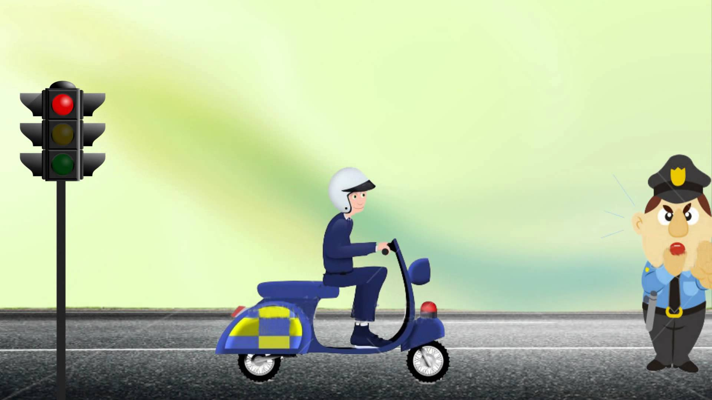
Ý tưởng đồ án
Bạn muốn biết mình mắc phải những lỗi vi phạm gì ?

Slide 4
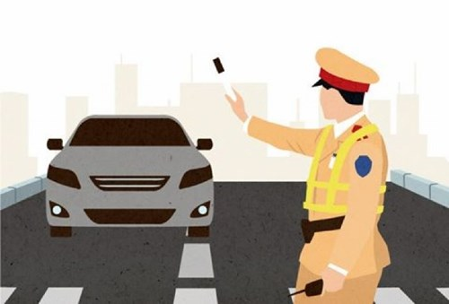
Ý tưởng đồ án
Cảnh sát giao thông muốn có một công cụ để quản lí vi phạm.

Slide 5


Tổng quan
+

Slide 6
Tổng quan
23/5-17/6
Xác định yêu cầu kỹ thuật phần mềm
Thiết kế cơ sở dữ liệu
1/6-24/6
Lập trình cơ sở dữ liệu
Bắt lỗi và xử lí lỗi.
7/6-30/6
Thiết kế giao diện
Demo sản phẩm
Kết nối cơ sở dữ liệu
Lập trình các chức năng
Thiết kế các chức năng
Trình bày dữ liệu trên giao diện

Slide 7
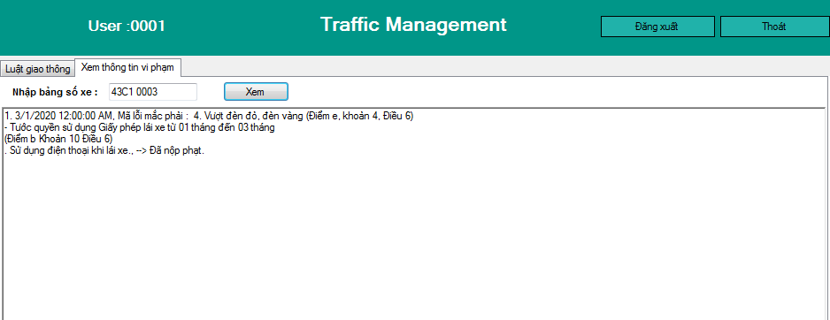
Phân tích và thiết kế
Chức năng người dùng
Nhập biển số xe để xem lỗi vi phạm

Slide 8
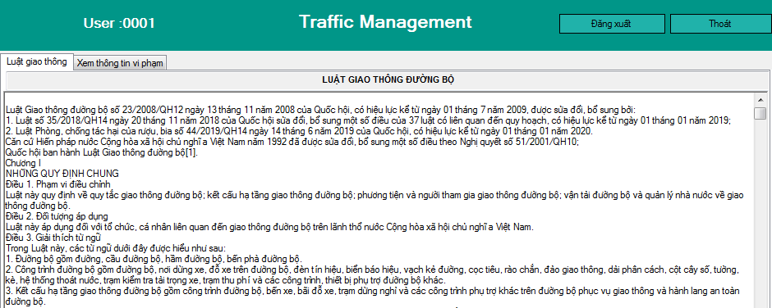
Phân tích và thiết kế
Chức năng người dùng

Slide 9
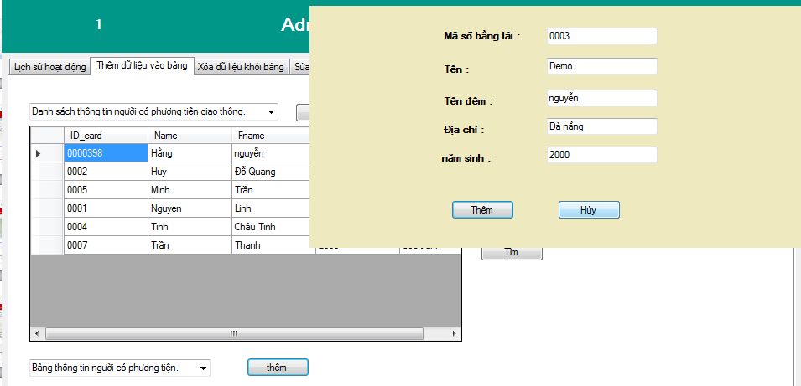
Phân tích và thiết kế
Chức năng Thêm dữ liệu
Nhập dữ liệu của dòng để thêm

Slide 10
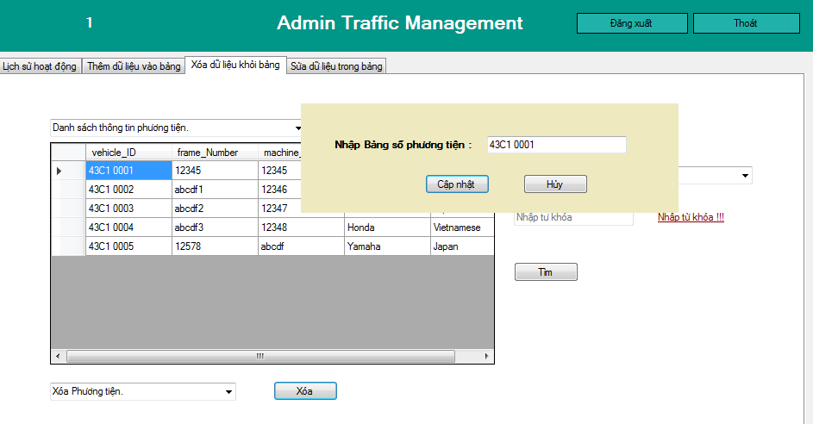
Phân tích và thiết kế
Chức năng xóa dữ liệu
Nhập khóa chính của bảng cần xóa để xóa

Slide 11
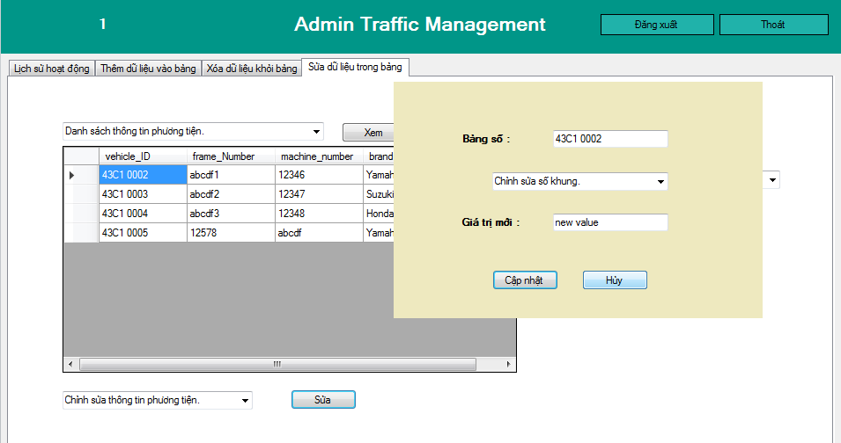
Phân tích và thiết kế
Chức năng sửa dữ liệu
Nhập khóa của bảng muốn sửa để sửa

Slide 12
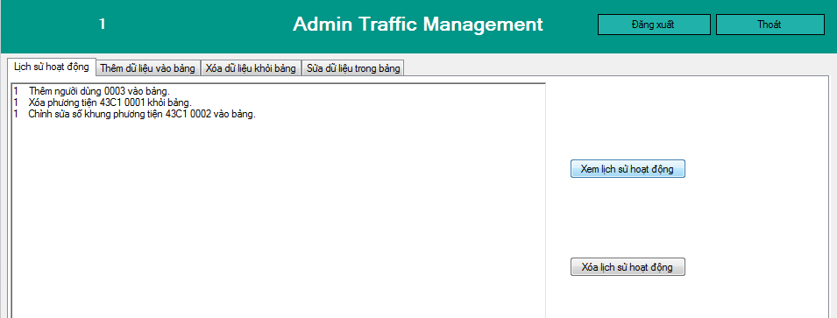
Phân tích và thiết kế
Xem lịch sử hoạt động của admin

Slide 13
Chạy thử

Slide 14

Kết quả đạt được
Công nghệ
Kỹ năng mềm
- Làm việc nhóm
- Tiếng anh

Slide 15
SE06
THANKS FOR YOUR LISTENING

